Slide 1
TO-DO
SPRING BOOT API

Slide 2


BEN KIMIM?
Ben Erkan Beşkardeş, 20 Eylül 1998 İstanbul doğumluyum, lisede SATL Bilişim teknolojileri bölümü mezunuyum. Üniversitede ise Karabük Üniversitesi Bilgisayar Mühendisliği mezunuyum. Stajımı 2021 sonunda Kafein Solution bünyesinde gerçekleştirdim. 2022 başında ise Backend Developer olarak Turkcell Pasaj adlı e-ticaret projesine dahil oldum. Projenin kullanılabilirliğini arttırmak amacıyla yeni özellikler geliştirdim. Projede, farklı modüllerde Java 1.8, Java 11 ve Java 17 sürümlerini kullandım. Kullanıcı arayüzünü geliştirmek için Angular, React ve JSP teknolojilerini kullandım. Spring framework'ünün çeşitli bileşenlerini kullandım. Veritabanı olarak OracleDB'yi ve veri paylaşımı için Hazelcast'i kullandım. Proje yönetimi ve sürüm kontrolü için Maven, Jenkins, Bitbucket ve Jira-Confluence gibi araçlardan yararlandım. Log takibini ise Splunk ve Kibana ile sağladım.

Slide 3
TODO PROJESI
Proje, Spring Boot kullanarak geliştirilen bir Todo Backend API uygulamasıdır.
Proje Amacı: Kullanıcıların görev ekleme, güncelleme, silme ve listelemesine olanak sağlar.
Veritabanı: H2DB
Container tech. : Docker

Slide 4

KULLANILAN TEKNOLOJILER
Spring DATA
Lombok
H2-DB
Spring API
Docker
Swagger

Slide 5


KULLANILAN ARAÇLAR
Intellij Idea.
Swagger
Postman
Docker Desktop

Slide 6

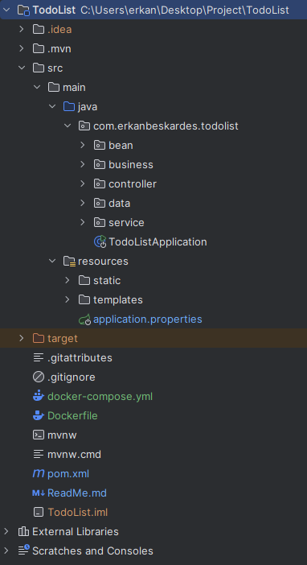
PROJE YAPISI
Katmanlı Mimari
Yeniden Kullanılabilirlik
Test Edilebilirlik
Modülerlik
Takım Çalışması
Bakım Kolaylığı

Slide 7
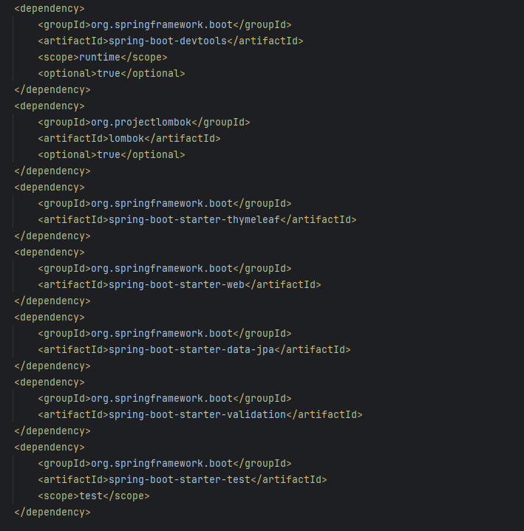
POM.XML
Maven üzerinden projede kullanılan dependencylerin yönetilmesi
Swagger
Spring data-jpa
Validation
Lombok vs.

Slide 8
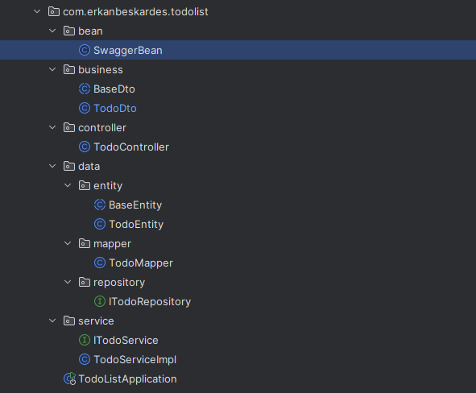
PROJE PACKAGELARI
Bean
Swagger
Business
Dto
Controller
TodoController
Data
Entity
Mapper
Repository
Service
ITodoService
TodoServiceImpl

Slide 9
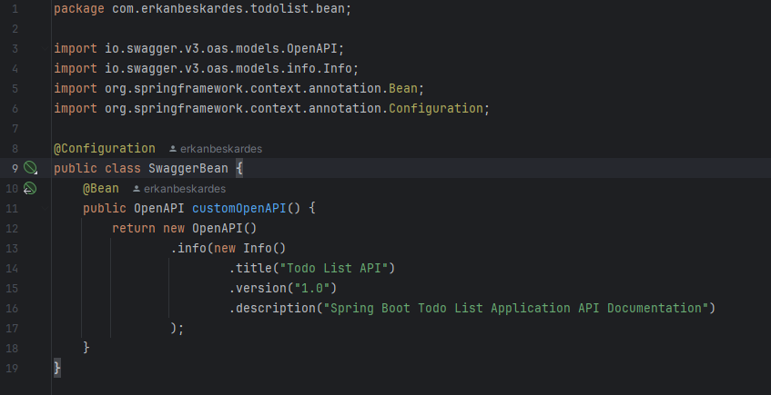
BEAN
Swagger Bean

Slide 10
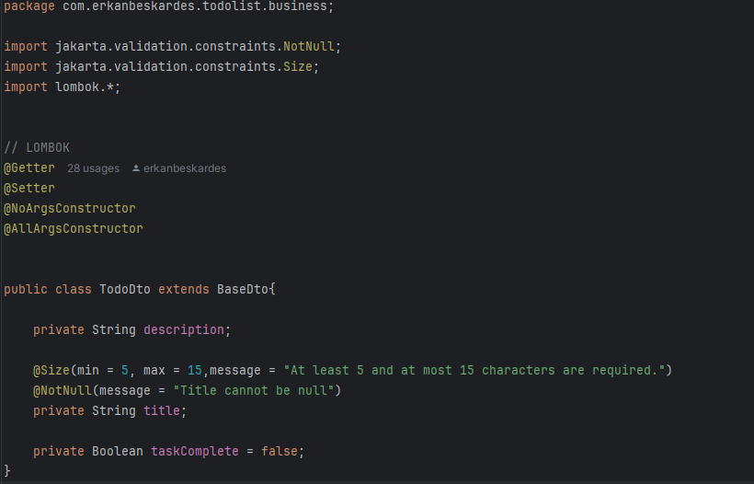
BUSINESS
DTO(Data Transfer Object)
Validation
NotNull
Size

Slide 11
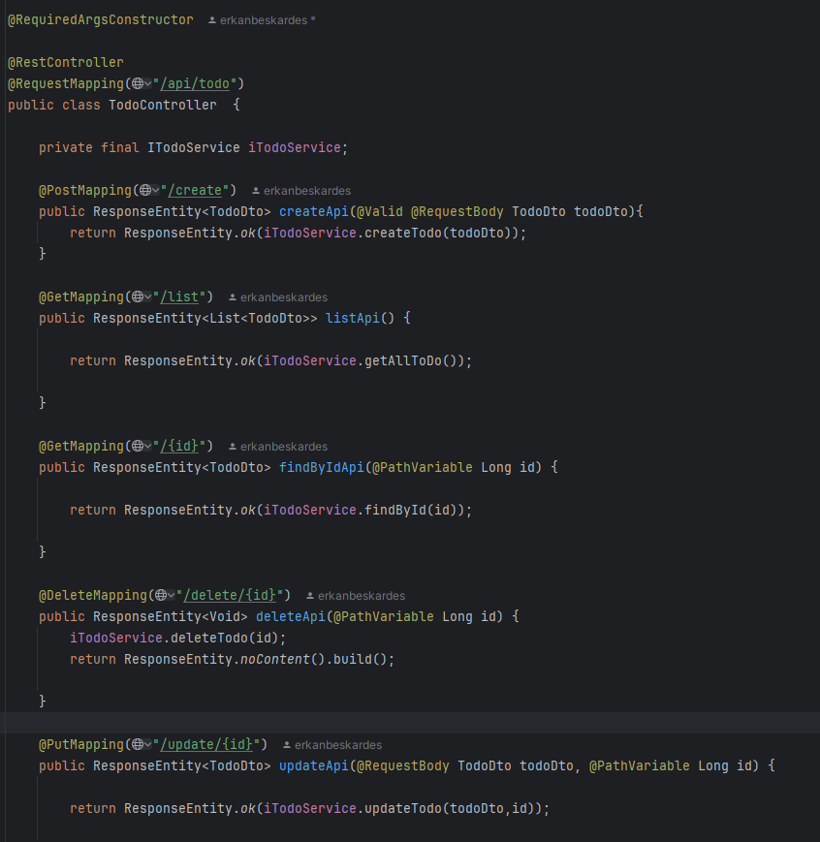
CONTROLLER
TodoController
RestController
RequsetMapping
Post(Ekleme)
GetList
GetById
Delete
Put(Güncelleme)
RequestEntity

Slide 12
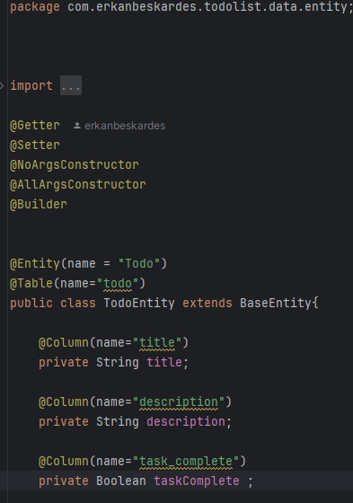
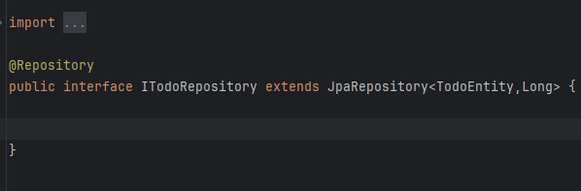
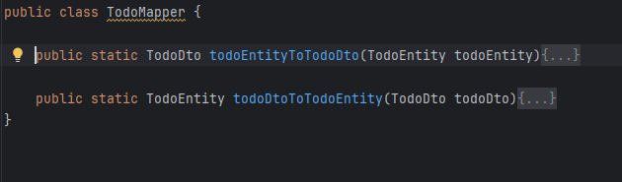
DATA
Entity
Entity+Base
Mapper
EntitytoDto
DtotoEntity
Repository

Slide 13
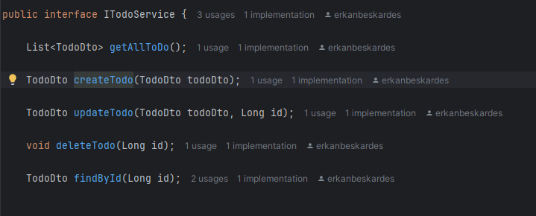
SERVICE
Service
Service
Implements

Slide 14
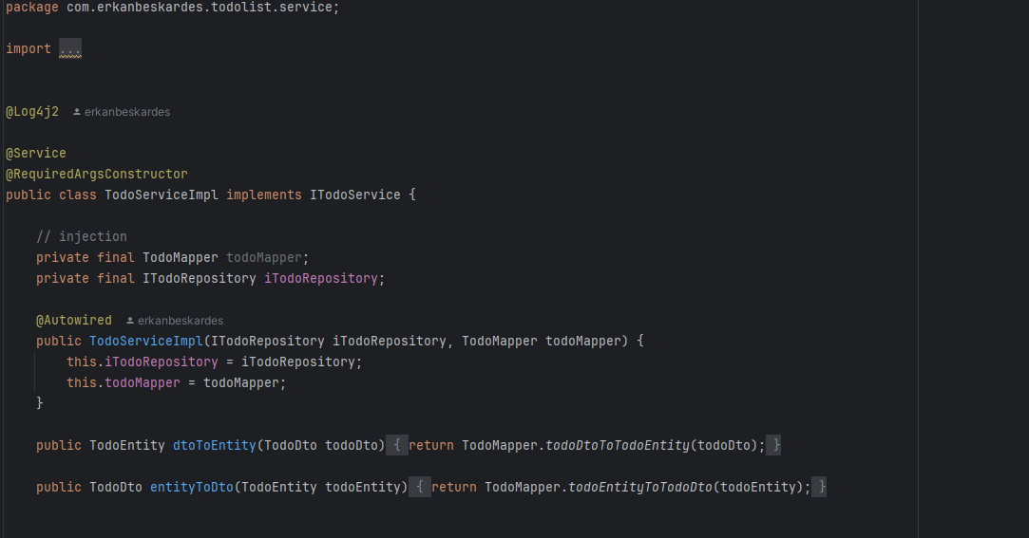
SERVICE

Slide 15
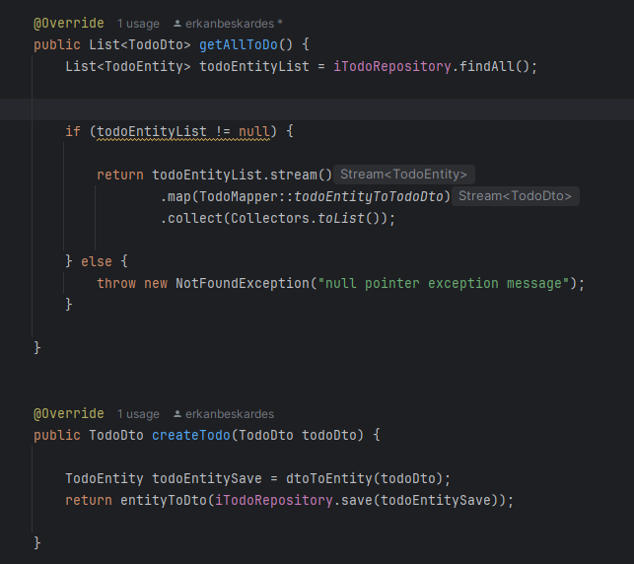
SERVICE

Slide 16
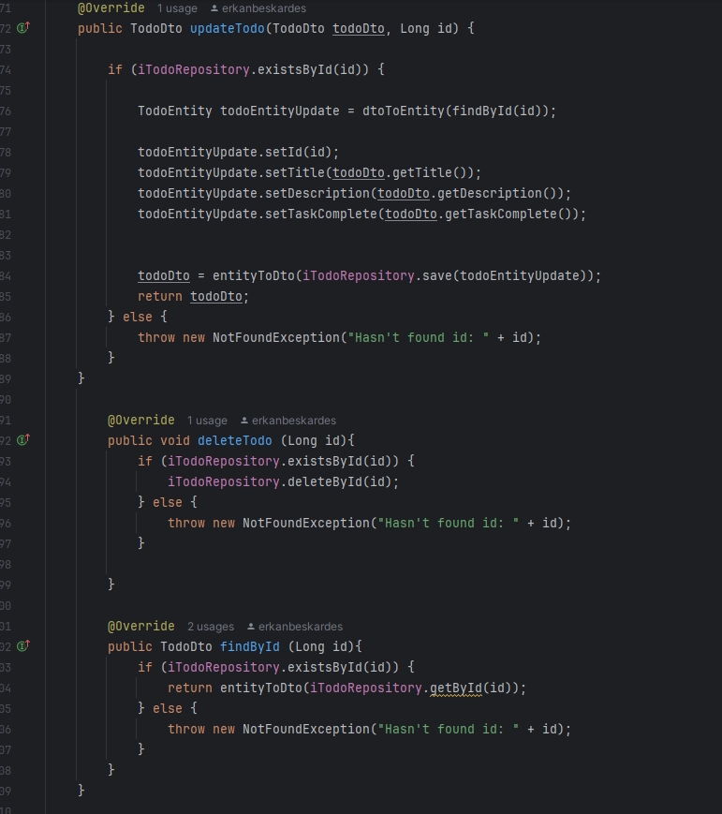
SERVICE

Slide 17
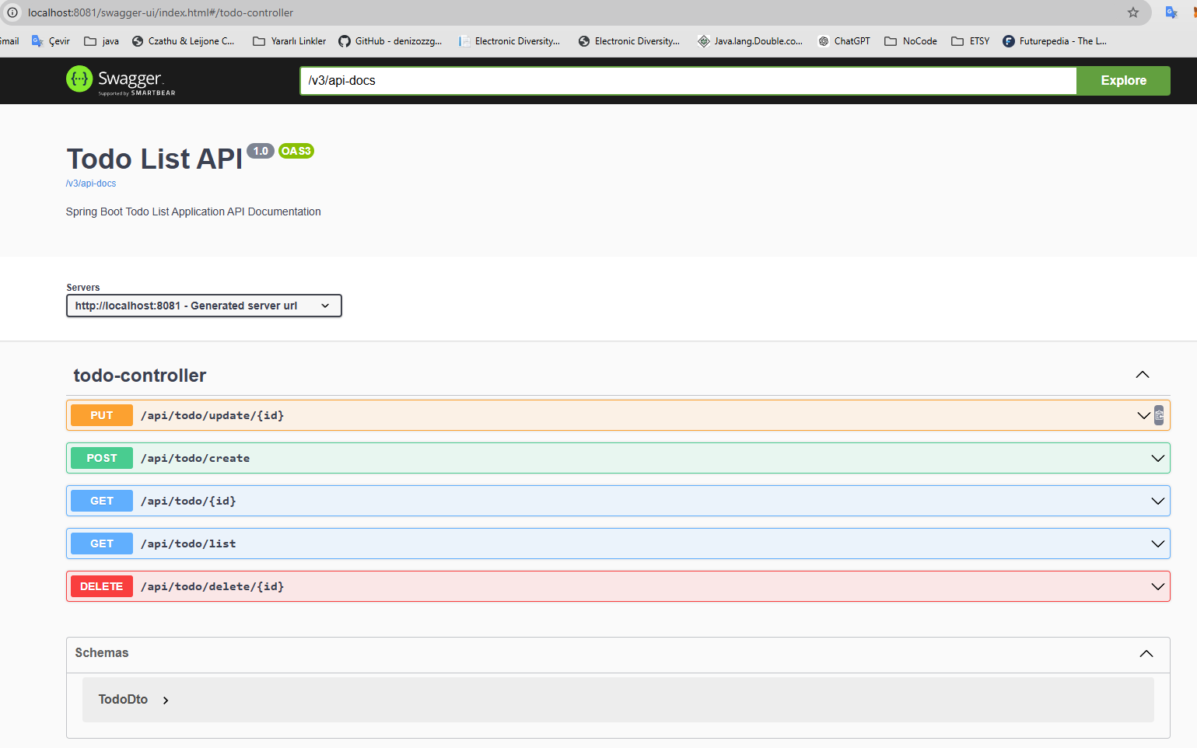
SWAGGER

Slide 18
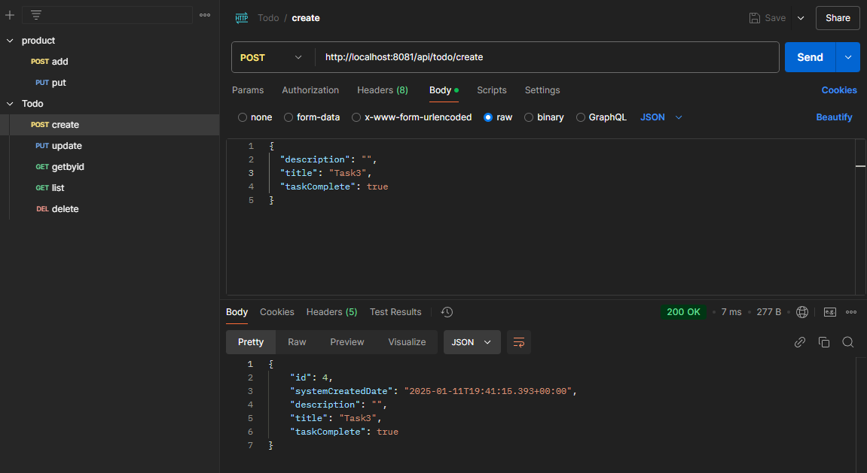
POSTMAN

Slide 19
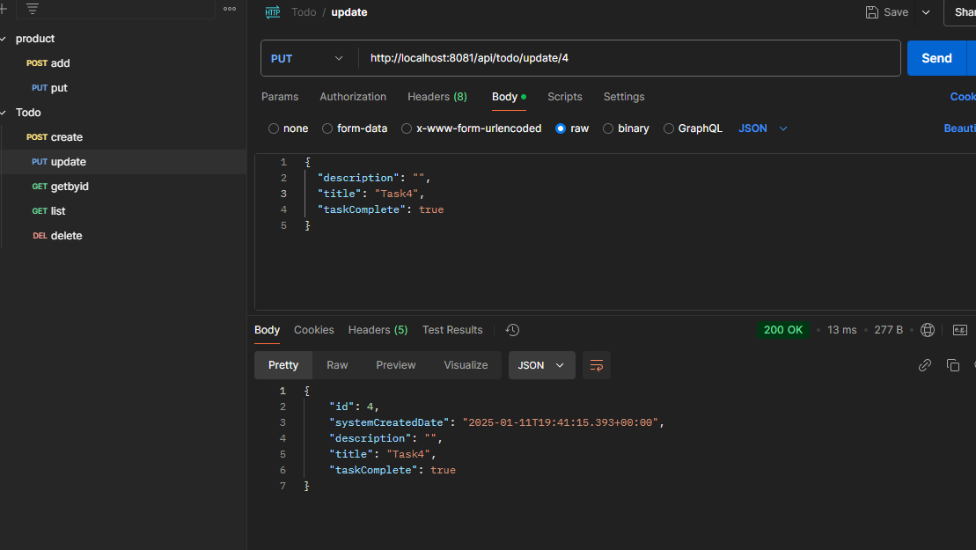
POSTMAN

Slide 20
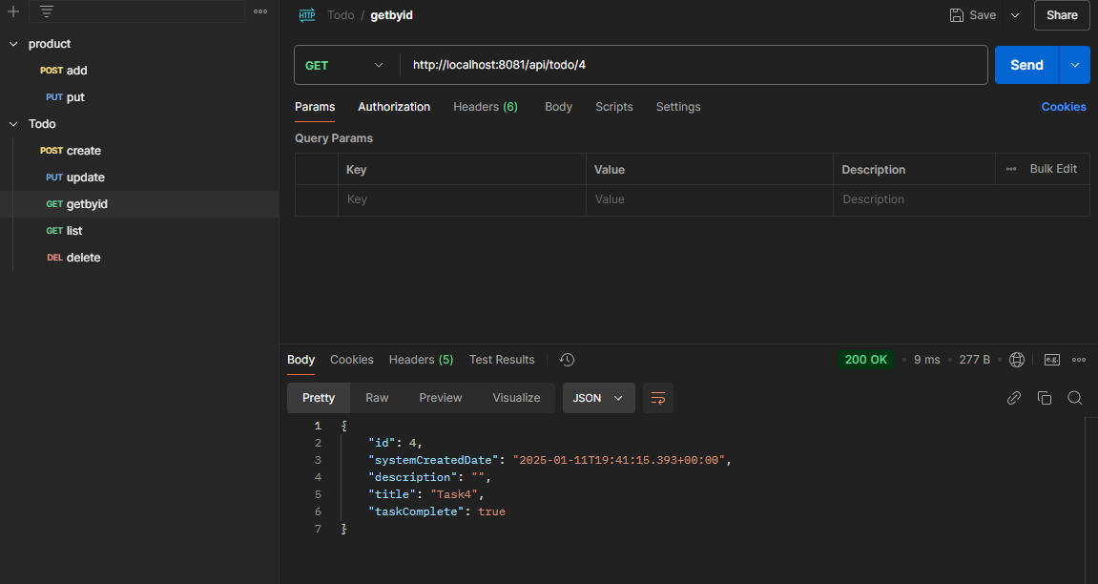
POSTMAN

Slide 21
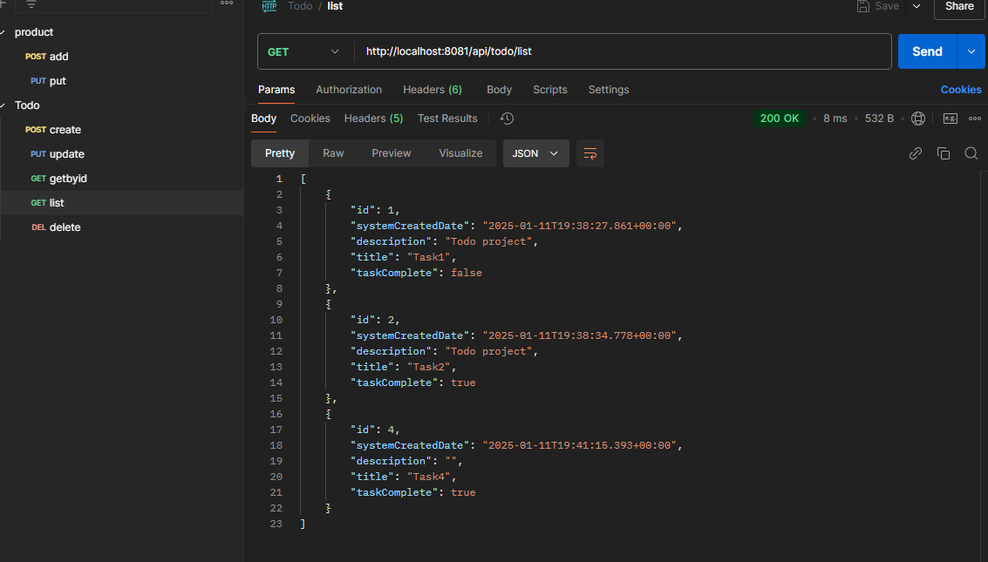
POSTMAN

Slide 22
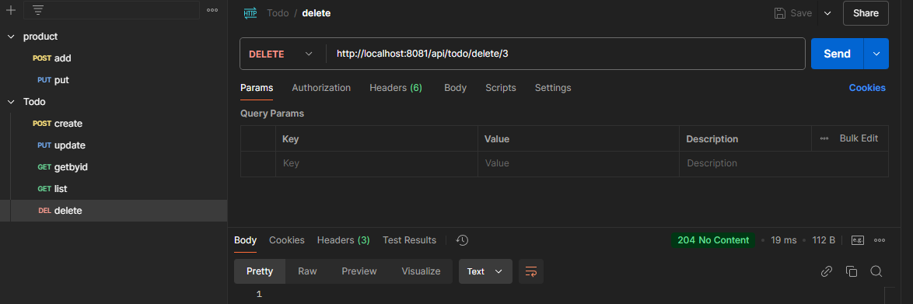
POSTMAN

Slide 23
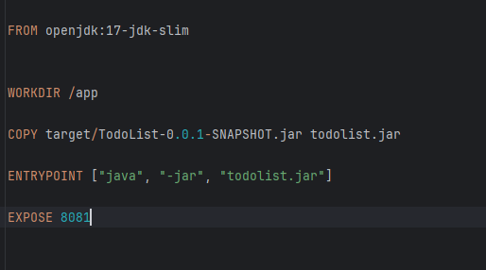
DOCKER
Docker
dockerfile
docker.compose

Slide 24
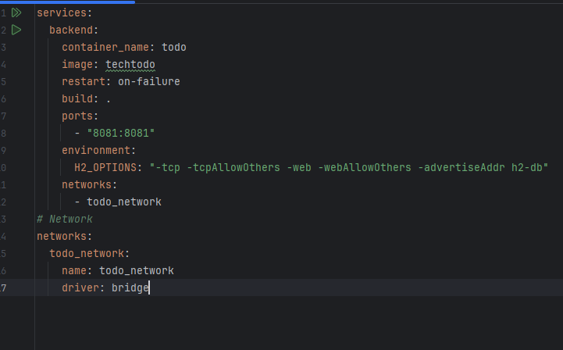
DOCKER

Slide 25
THANK YOU
FOR LISTENING
ERKAN BEŞKARDEŞ

